Slide 1


實事求是
Symbolic Execution Techniques
Static Symbolic Execution,
Dynamic Symbolic Execution,
Selective Symbolic Execution,
Symbolic Backward Execution,
Some Challenges

Slide 2
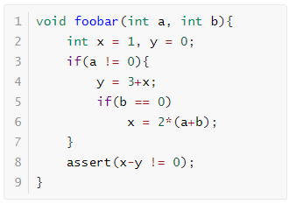
Concrete Execution
function foobar
entry
a = 0
int x=1, y=0;
a != 0, b != 0
a != 0
a = 0, b = 0
y = 3+x
b == 0
每具体执行一次只能获得一条路径，但是又不知道如何去探索新路径，使用普通fuzzing生成可能很难探索到新路径
x = 2*(a+b)
assert();

Slide 3
Symbolic Execution
function foobar
int a=V1, b=V2
int x=1, y=0;
1
Static Symbolic Execution
V1 != 0
2
Dynamic Stmbolic Execution
(Concolic Testing)
y = 4
3
Selective Symbolic Execution
V2 == 0
x = 2*(V1+V2)
assert();
Notes:
传统符号执行是一种静态分析技术，最初在1976年由King JC在ACM上提出。即通过使用抽象的符号代替具体值来模拟程序的执行，当遇到分支语句时，它会探索每一个分支, 将分支条件加入到相应的路径约束中，若约束可解，则说明该路径是可达的。
从测试的角度来看，它可以模拟出各个路径的输入值，从而创建高覆盖率的测试套件。从缺陷查找的角度来看，它为开发人员提供了触发的缺陷的具体输入，利用该输入，程序可用于缺陷的确认或调试。
符号执行经过了传统符号执行→动态符号执行→选择性符号执行的发展过程，其中动态符号执行就是比较有名的词，混合执行

Slide 4
Static Symbolic Execution
每个分支都需要求解，开销比较大
程序不是自包含的，外部API无法执行
a = V1, b = V2
PC: true
a = V1, b = V2, x = 1, y = 0
PC: true
a = V1, b = V2, x = 1, y = 0
PC: V1 != 0
a = V1, b = V2, x = 1, y = 0
PC: V1 = 0
a = V1, b = V2, x = 1, y = 4
PC: V1 != 0
V1 = 0 ^ 1 - 0 != 0
a = V1, b = V2, x = 1, y = 4
PC: V1 != 0 ^ V2 = 0
a = V1, b = V2, x = 1, y = 4
PC: V1 != 0 ^ V2 != 0
a = V1, b = V2, x = 2*(V1+V2), y = 4
PC: V1 != 0 ^ V2 = 0
V1 != 0 ^ V2 != 0 ^ 1 - 4 != 0
V1 != 0 ^ V2 = 0 ^ 2*(V1+V2) - 4 != 0
King J C. Symbolic execution and program testing[J]. Communications of the ACM, 1976, 19(7): 385-394.
Notes:
传统符号执行的关键是使用符号值替代具体的值作为输入，并将程序变量的值表示为符号输入值的符号表达式。其结果是程序计算的输出值被表示为符号输入值的函数。
在遇到程序分支指令时, 程序的执行也相应地搜索每个分支, 分支条件被加入到符号执行保存的符号路径约束 PC, PC表示当前路径的约束条件。在收集了路径约束条件之后, 使用约束求解器来验证约束的可解性, 以确定该路径是否可达。若该路径约束可解, 则说明该路径是可达的;反之, 则说明该路径不可达, 结束对该路径的分析。
在这个例子中，假设触发断言则代表触发了一个bug，以此作为例子介绍静态符号执行的执行过程。

Slide 5
Dynamic Symbolic Execution
对于求解的路径可以进行选择
无法解决大型程序
a = V1, b = V2
a = 1,b = 1
PC: true
a = V1, b = V2, x = 1, y = 0
a = 1,b = 1, x = 1, y = 0
PC: true
a = V1, b = V2, x = 1, y = 0
a = 1,b = 1, x = 1, y = 0
PC: V1 != 0
a = V1, b = V2, x = 1, y = 0
PC: V1 = 0
a = V1, b = V2, x = 1, y = 4
a = 1,b = 1, x = 1, y = 4
PC: V1 != 0
a = V1, b = V2, x = 1, y = 4
PC: V1 != 0 ^ V2 = 0
a = V1, b = V2, x = 1, y = 4
a = 1,b = 1, x = 1, y = 4
PC: V1 != 0 ^ V2 != 0
Patrice Godefroid, Nils Klarlund, and Koushik Sen. 2005. DART: Directed Automated Random Testing. (PLDI’05)
Notes:
Concolic执行维护一个实际状态和一个符号化状态：实际状态将所有变量映射到实际值，符号状态只映射那些有非实际值的变量。
Concolic执行首先用一些给定的或者随机的输入来执行程序，收集执行过程中条件语句对输入的符号化约束，然后使用约束求解器去推理输入的变化，从而将下一次程序的执行导向另一条执行路径。简单地说来，就是在已有实际输入得到的路径上，对分支路径条件进行取反，就可以让执行走向另外一条路径。

Slide 6
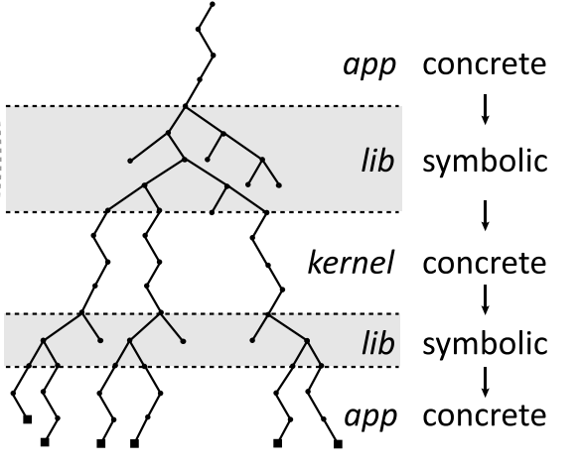
Selective Symbolic Execution
假设app中包含函数 A，调用 lib 中的函数 B，并且B中涉及到未知的外部接口
1
具体执行 -> 符号执行：B被完全的符号执行，并且也会使用从A中获得的具体值具体执行
2
符号执行 -> 具体执行：对当前路径进行约束求解并且将B的参数具体化，从而探索具体的外部接口的值
3
具体执行 -> 符号执行：使用当前分支下的具体返回值直接替代外部接口，继续进行符号执行
4
符号执行 -> 具体执行：接受具体执行的返回值，对过程中收集的约束进行求解，进行新的具体执行。
Vitaly Chipounov, Volodymyr Kuznetsov, and George Candea. 2012. The S2E Platform: Design, Implementation, and Applications. (TOCS 2012)
Notes:
受路径爆炸和约束求解问题的制约, 符号执行不适用于程序规模较大或逻辑复杂的情况, 并且对于与外部执行环境交互较多的程序尚无很好的解决方法。选择性符号执行有助于解决这类问题, 也是具体执行和符号执行混合的一种分析技术, 依据特定的分析, 决定符号执行和具体执行的切换使用。
在选择性符号执行中, 用户可以指定一个完整系统中的任意部分进行符号执行分析, 可以是应用程序、库文件、系统内核和设备驱动程序等。选择性符号执行在符号执行和具体执行间转换, 并透明地转换符号状态和具体状态。选择性符号执行极大地提高了符号执行在实际应用中对大型软件分析测试的可用性, 且不再需要对这些环境进行模拟建模。
选择性符号执行在指定区域内的符号化搜索, 就是完全的符号执行, 在该区域之外均使用具体执行完成。选择性符号执行的主要任务就是在分析前将大程序区分为具体执行区域和符号执行区域。

Slide 7
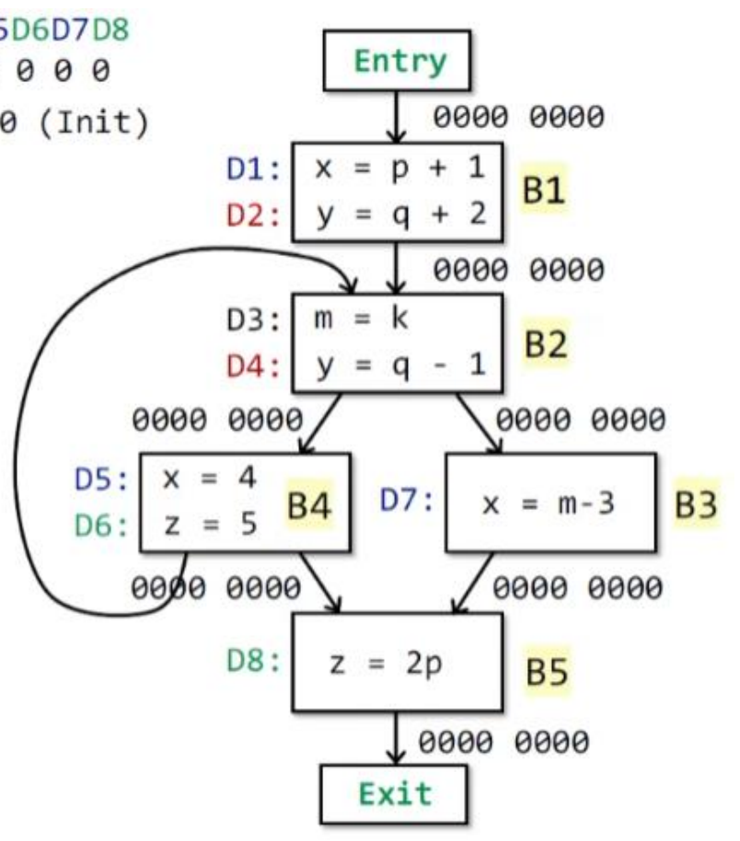
Backward Symbolic Execution
目的：生成覆盖目标行的测试输入
方案：从目标点出发，反向符号执行到函数入口
要求：必须有完整的控制流图
Kin-Keung Ma, Khoo Yit Phang, Jeffrey S. Foster, and Michael Hicks. 2011. Directed Symbolic Execution. In Proc. 18th Int. Conf. on Static Analysis (SAS’11)

Slide 8
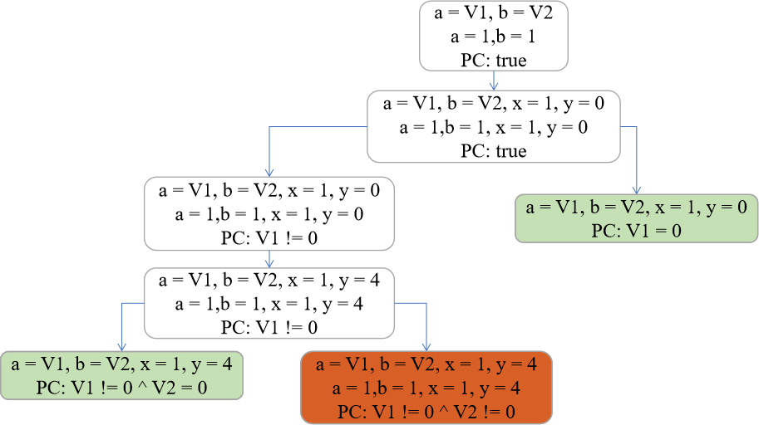
Path Selection
1
Depth-first search：对内存需求小，但是受循环影响大
2
Breadth-first search：对内存需求大，但是可以更快发现bug
3
Coverage optimize search：选择与未覆盖指令最近的分支
4
subpath-guided search：选择探索次数最少的路径
Cristian Cadar, Daniel Dunbar,2008. KLEE: Unassisted and Automatic Generation of High-coverage Tests for Complex Systems Programs. (OSDI’08)
You Li, Zhendong Su, Linzhang Wang, and Xuandong Li. 2013. Steering Symbolic Execution to Less Traveled Paths. (OOPSLA’13)
Kin-Keung Ma, Khoo Yit Phang, Jeffrey S. Foster, and Michael Hicks. 2011. Directed Symbolic Execution. (SAS’11)

Slide 9
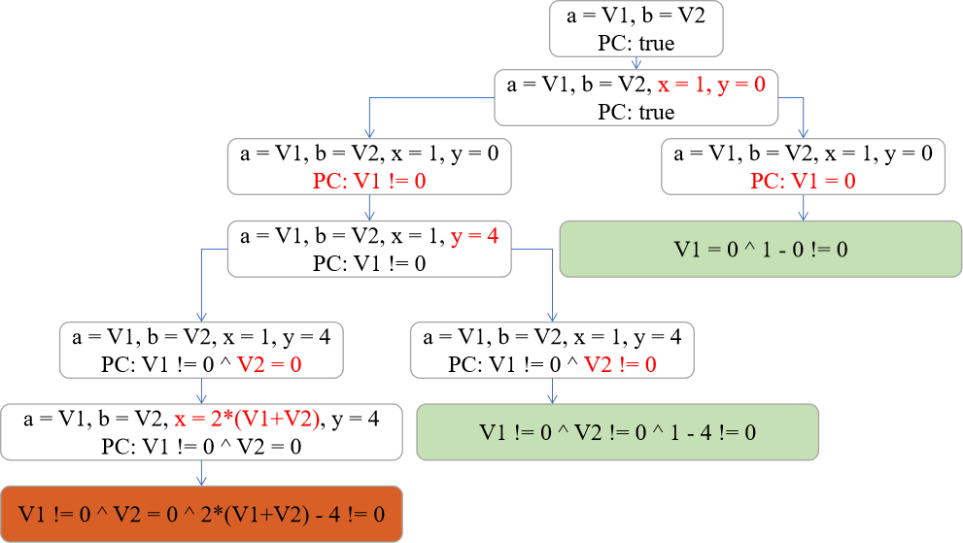
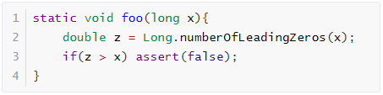
Challenge
1
Memory：符号执行如何处理指针、数组或其他复杂对象?
2
Environment：对库和系统代码的调用可能会导致未知的效果，符号执行如何处理跨软件堆栈的交互?
3
Path Explosion：符号执行如何处理路径爆炸?
4
Constraint Solving：约束求解器可以怎样来提高效率、准确性？
Baldoni R, Coppa E, D’elia D C, et al. A survey of symbolic execution techniques[J]. ACM Computing Surveys (CSUR),
Notes:
符号执行的优势是能够以尽可能少的测试用例集达到高测试覆盖率, 从而挖掘出复杂软件程序的深层错误。然而, 在实际的软件测试应用过程中, 不可避免地会遇到许多限制条件, 如路径爆炸问题、约束求解困难集内存建模等问题, 这会导致符号执行难以在现实的软件测试应用中达到理想的效果。

Slide 10
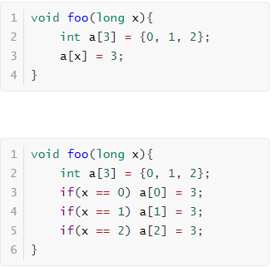
Memory Model—Fully Memory
x = V1
PC: true
x = V1, a[0] = 0, a[1] = 1 ,a[2] = 2
PC: true
x = V1, a[0] = 0, a[1] = 1 ,a[2] = 2
PC: V1 = 0
x = V1, a[0] = 0, a[1] = 1 ,a[2] = 2
PC: V1 = 2
x = V1, a[0] = 0, a[1] = 1 ,a[2] = 2
PC: V1 = 1
假设数组是依靠内存分配函数分配给指针的，就不能知道数组的大小，也就是还不能建模指针。
x = V1, a[0] = 0, a[1] = 3 ,a[2] = 2
PC: V1 = 1
x = V1, a[0] = 3, a[1] = 1 ,a[2] = 2
PC: V1 = 0
x = V1, a[0] = 0, a[1] = 1 ,a[2] = 3
PC: V1 = 2
James C. King. 1976. Symbolic Execution and Program Testing. Commun. ACM 19, 7 (1976), 385–394

Slide 11
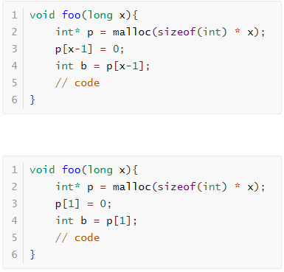
Memory Model—Address Concretization
x = 1
PC: true
x = V1
x = 1
PC: true
x = 1, p = 0x0000
PC: true
x = V1, p = 0x0000
x = 1, p = 0x0000
PC: true
x = 1, p = 0x0000, p[1] = 0
PC: true
x = V1, p = 0x0000, p[1] = 0
x = 1, p = 0x0000, p[1] = 0
PC: true
x = 1, p = 0x0000, p[1] = 0, b= 0
PC: true
x = V1, p = 0x0000, p[1] = 0, b = 0
x = 1, p = 0x0000, p[1] = 0, b= 0
PC: true
准确性损失过大，可以取两个内存模型的均衡，分析不同次具体执行时地址是否是接近的，如果比较接近则只使用一个指针。Fully Memory(每个指针对应一个状态)——Address Concretization(所有指针对应同一个状态)——Patial Memory(多个指针对应一个状态)
Koushik Sen, Darko Marinov, and Gul Agha. 2005. CUTE: A Concolic Unit Testing Engine for C.(ESEC/FSE’13)

Slide 12
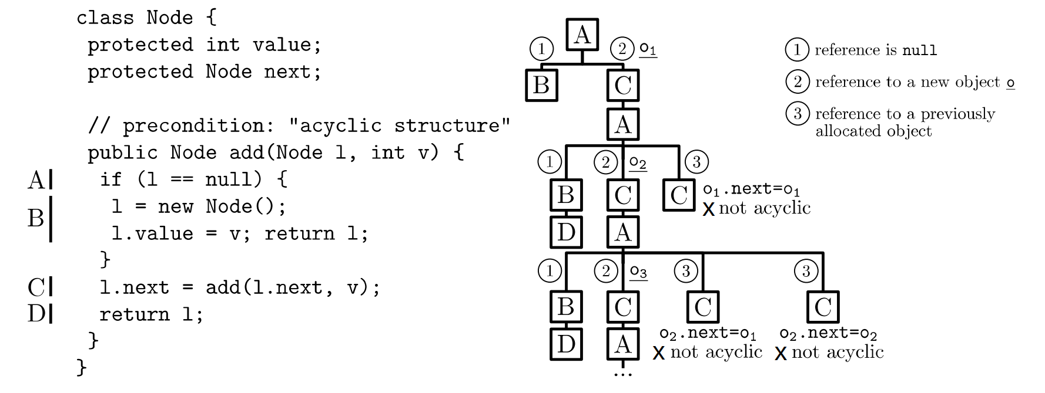
Memory Model—Object
Sarfraz Khurshid, Corina S. Pasareanu, and Willem Visser. 2003. Generalized Symbolic Execution for Model Checking and Testing. (TACAS’03)

Slide 13
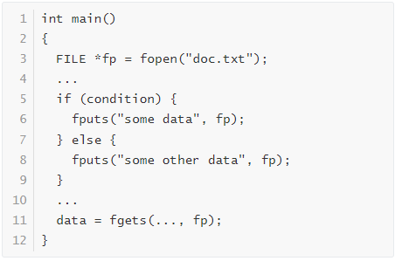
Interaction With The Environment
1
具体执行对环境的调用
2
对环境进行建模
3
分叉整个系统状态

Slide 14
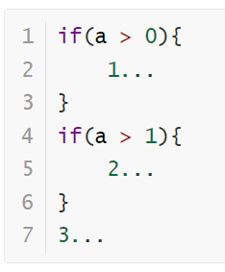
Path Explosion—Pruning
if (a > 0)
1...
PC: a>0
if (a > 1)
PC: a<=0
if (a > 1)
2...
PC: a<=0 a>1
3...
PC: a<=0
2...
PC: a>1
3...
PC: 0<a<=1
Volodymyr Kuznetsov, Johannes Kinder, Stefan Bucur, and George Candea. 2012. Efficient State Merging in Symbolic Execution. (PLDI’12).

Slide 15
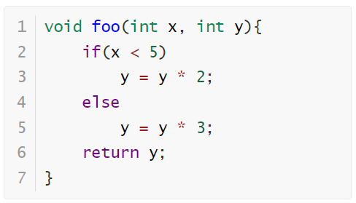
Path Explosion—Merging
x = V1, y = V2
PC: true
x = V1, y = V2
PC: V1 < 5
x = V1, y = V2
PC: V1 >= 5
x = V1, y = 2 * V2
PC: V1 < 5
x = V1, y = 3 * V2
PC: V1 >= 5
return 2 * V2
PC: V1 < 5
return 3 * V2
PC: V1 >= 5
Patrice Godefroid. 2007. Compositional Dynamic Test Generation. In Proc. 34th ACM SIGPLAN-SIGACT Symp. on Principles of Progr. Lang. (POPL’07).

Slide 16
Path Explosion—Merging
x = V1, y = V2
PC: true
x = V1, y = V2
PC: V1 < 5
x = V1, y = V2
PC: V1 >= 5
x = V1, y = ite( V1 < 5, 2 * V1, 3 * V1 )
PC: true
return ite( V1 < 5, 2 * V1, 3 * V1 )
PC: true
ite: if-then-else表达式，如果满足条件a，则执行语句b，否则执行语句c
Patrice Godefroid. 2007. Compositional Dynamic Test Generation. In Proc. 34th ACM SIGPLAN-SIGACT Symp. on Principles of Progr. Lang. (POPL’07).

